Slide 1
Le cerf
Florian Bilhaut

Slide 2
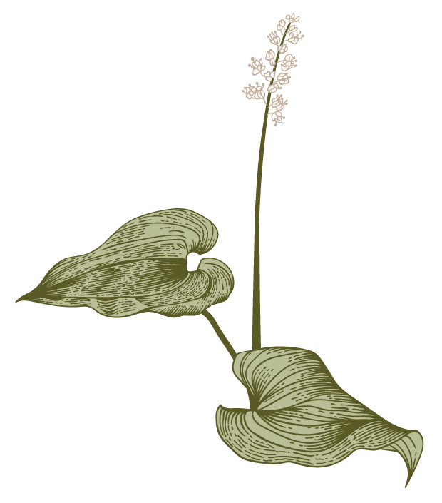

Sommaire
Le Cerf
1.Ses caractéristiques
2.A la saison des amours
3.Son habitat
4.Ses prédateurs
5.Quiz

Slide 3
1/1. Ses caractéristiques
Le cerf (appelé aussi cerf élaphe) est un animal de la famille des cervidés.
C'est un mammifère assez grand, mesurant entre 1,5 et 2,6 mètres de long, pour 80 à 180 kg de poids, en fonction de son milieu de vie.
Ses pattes sont longues et effilés, terminées par 4 doigts.
La coloration du pelage varie en fonction des saisons, de l'âge et du sexe.
Jusqu'à l'âge de 6 mois, le pelage est de couleur brun clair tacheté de blanc.

Slide 4
1/2. Ses caractéristiques
En été il prend une teinte brun-roux, et devient gris-brun en hiver. Sur la croupe des deux sexes, on note la présence d'une tache jaune clair.
A partir de l'âge de 9 mois, les bois commencent à pousser sur la tête des mâles et sont visibles à 1 an. Ces bois mesurent environ 70 cm de long et pèsent en moyenne 1 kg. Ils sont de formes variables selon l’âge et la santé de l'animal. Chaque année, à la fin de l'hiver ou au début du printemps, ces bois tombent, pour repousser au cours de l'été.
Ils peuvent faire de grand saut: 2,50 mètre de haut et 9 mètre en longueur pour les biches et 3 mètre de haut et 11 mètre de long pour les cerfs

Slide 5
2. A la saison des amours
A la saison des amours, les cerfs ont de grands et beaux bois et se battent avec. Le gagnant conquiert le cœur de la biche, et en automne, les cerfs perdent leurs bois.
Le brame ou le raire est le cri impressionnant du cerf, à l’époque du rut ( la saison des amours )
Le bébé est appelé faon, ensuite, il est appelé hère jusqu’à 8 mois, puis daguet, et cerf ou biche au-delà de deux ans.
Le cerf et la biche atteignent leur taille adulte entre 5 et 7 ans et leur durée de vie est de 12 à 18 ans.

Slide 6
3. Son habitat
Il vit dans de grande forêts feuillues avec des conifères, dans des prairies et des plaines sans arbres.
Il vit en Europe, en Asie, en Argentine, au Chili, en Nouvelle-Zélande, au Portugal et en Amérique du Nord.

Slide 7
4. Ses prédateurs
Le prédateur naturel du cerf est le loup.
Le loup chasse surtout les cerfs malades ou affaiblis.
Les humains les chassent aussi, notamment en Angleterre lors de la chasse à cours.

Slide 8
5. Quiz
Quel est le deuxième nom du cerf ?
Comment appelle-t-on le cerf et la biche jusqu’à 8 mois ?
Quels sont les 7 pays et continents où vivent les cerfs ?
Quel est le prédateur naturel du cerf ?

Slide 9
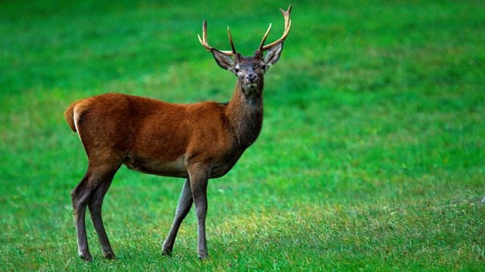
Merci de votre attention!

